Slide 1
Street workout Project

Slide 2
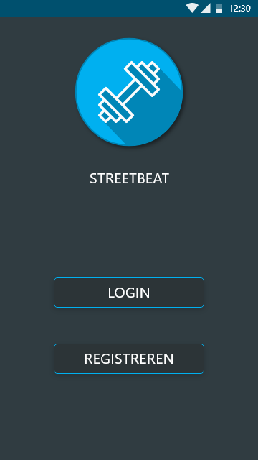
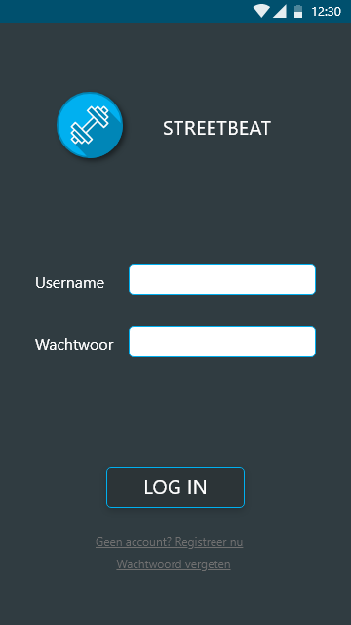
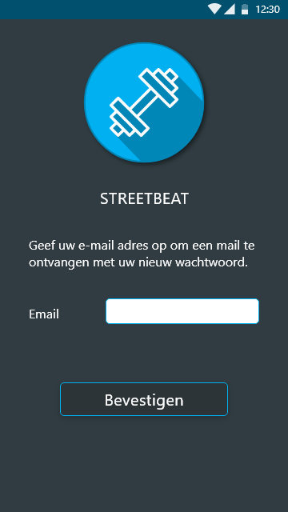
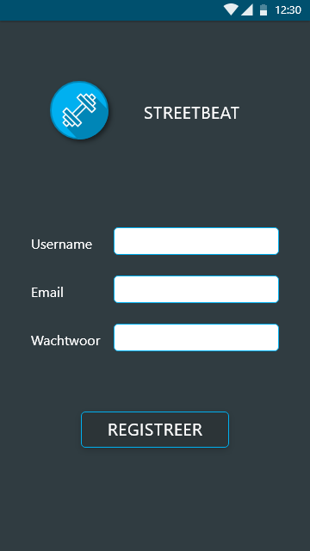
Kerstperiode
XD prototype

Slide 3
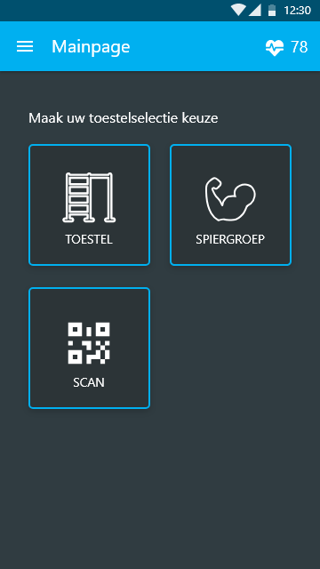
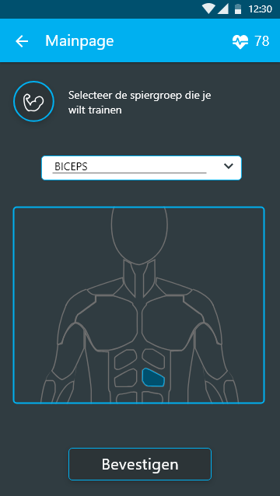
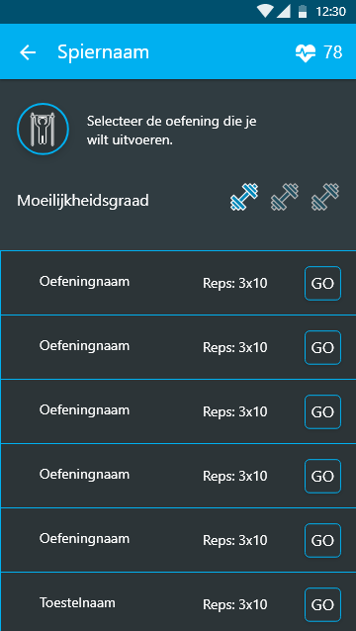
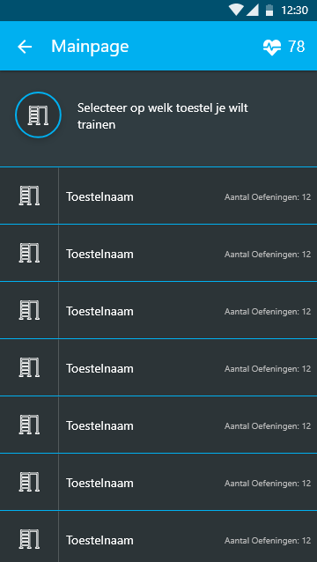
Kerstperiode
XD prototype

Slide 4
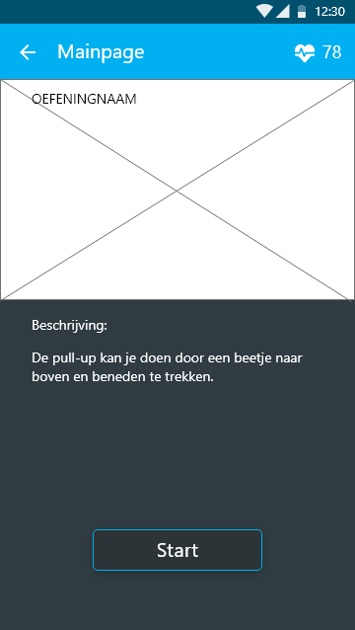
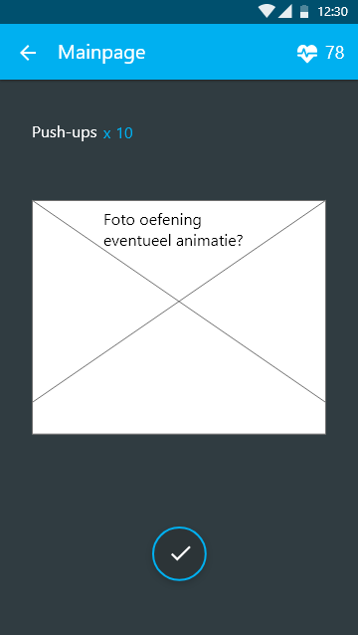
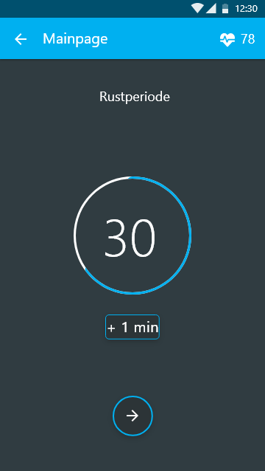
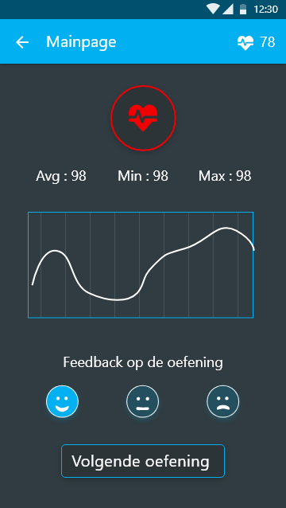
Kerstperiode
XD prototype

Slide 5
Sprint Backlog
Illustraties spierengroepen/toestellen
Heartrate sensor laten werken
Data oefeningen omzetten naar json
Testing
Feedback prototype
Eerste schermen in xamarin
Scrum session

Slide 6
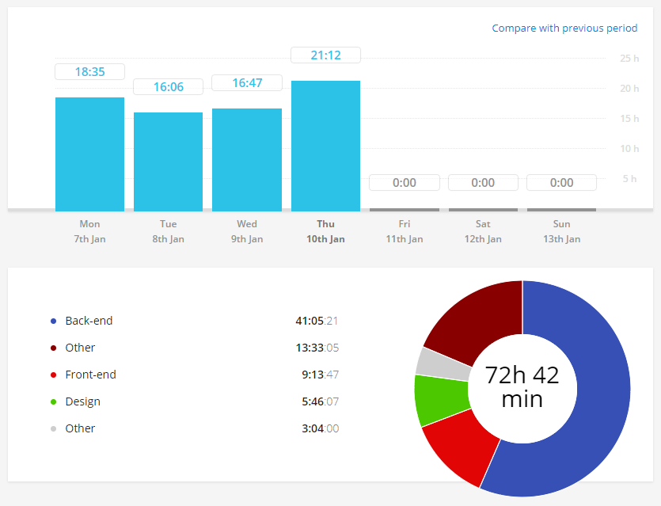
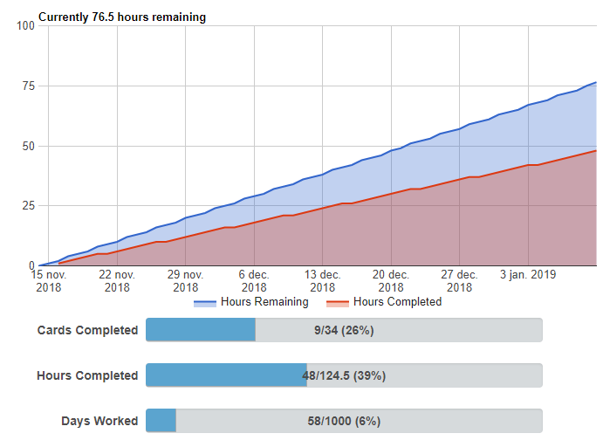
Burndown chart & time

Slide 7
Retrospective
Meer verwacht van de heartrate sensor
Goeie manier van werken
Storypoints nauwkeuriger toekennen
Polar geen realtime data en Fitbit extra permissions aanvragen

Slide 8
Demo

Slide 9
Vragen?

